Slide 1
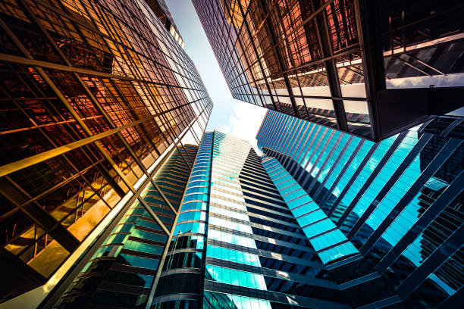
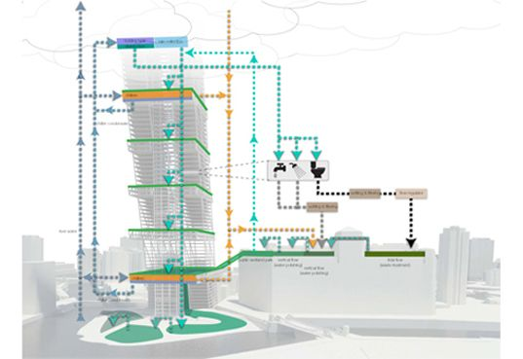
AIR DAN SANITASI BANGUNAN
Dr.Eng. Maulana Yusup Rosadi, S.T. M.Eng.
18 November 2024

Slide 2
AIR DAN SANITASI BANGUNAN
A. KUALITAS AIR
Berikut dokumen atau peraturan mengenai standar baku mutu air sesuai dengan klasifikasinya :
Air Minum : SNI 01-3553-2006 dan PP Nomor 122 Tahun 2015
Air Bersih : Peraturan Menteri Kesehatan (Permenkes) No. 32 Tahun 2017
Air Limbah : Peraturan Menteri Lingkungan Hidup No. 5 Tahun 2014 dan Peraturan Menteri Lingkungan Hidup Dan Kehutanan No 16 tahun 2019
Kelas satu : air yang peruntukannya dapat digunakan untuk air baku air minum.
Kelas dua : air yang peruntukannya dapat digunakan untuk prasarana/sarana rekreasi air, pembudidayaan ikan air tawar, peternakan, pengairan pertanaman dll
Kelas tiga : air yang peruntukannya dapat digunakan untuk pembudidayaan ikan air tawar, peternakan, pengairan pertanaman dll.
Kelas empat : untuk mengairi tanaman dan atau peruntukan lain

Slide 3
AIR DAN SANITASI BANGUNAN
A. KUALITAS AIR

Slide 4
AIR DAN SANITASI BANGUNAN
A. KUALITAS AIR

Slide 5
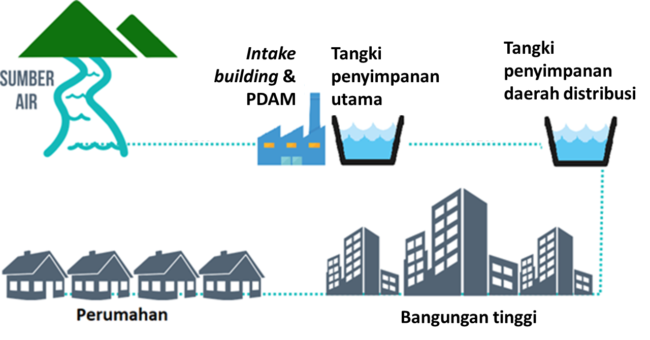
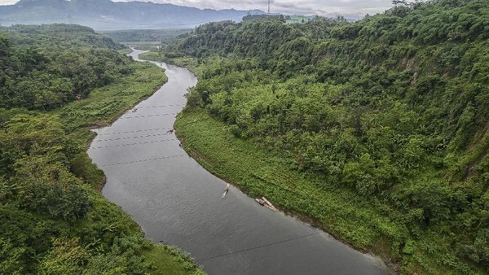
AIR DAN SANITASI BANGUNAN
B. JARINGAN AIR BERSIH
1. Sumber air bersih
Air hujan
Air tanah
Air laut
Sungai
Danau
Waduk

Slide 6
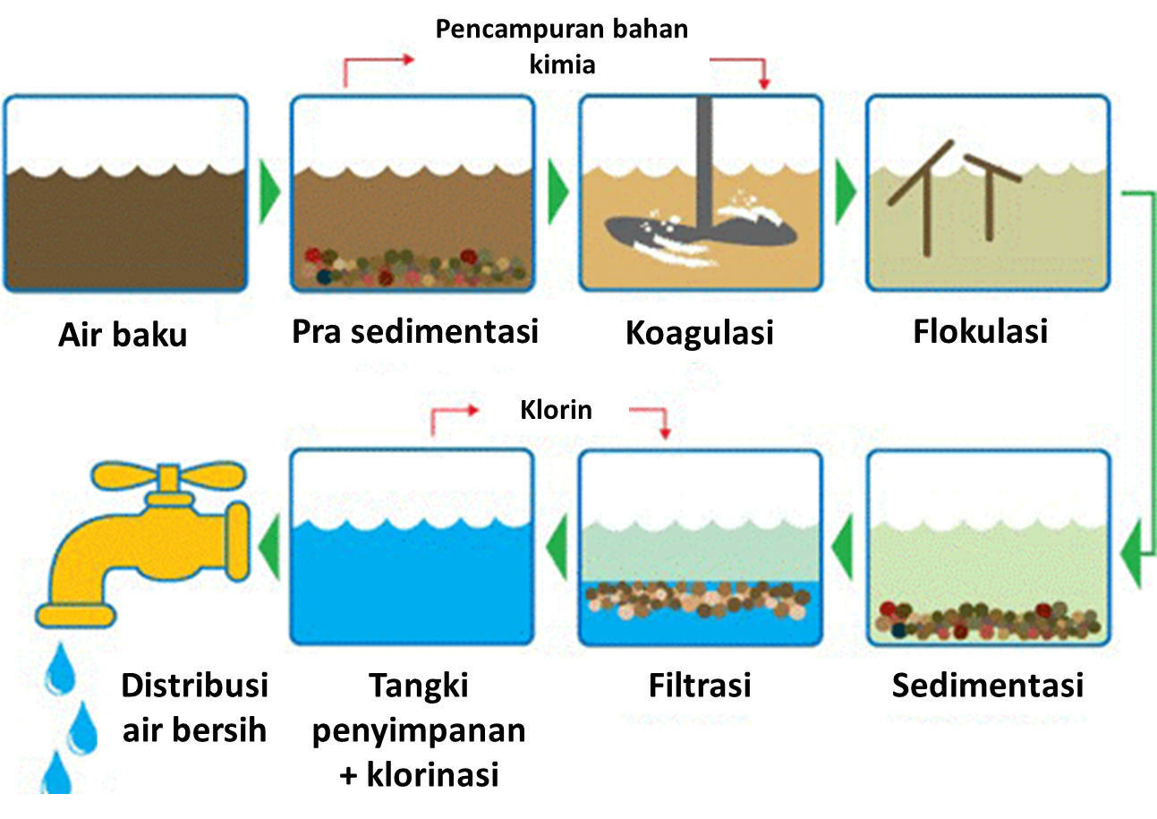
AIR DAN SANITASI BANGUNAN
B. JARINGAN AIR BERSIH
2. Sistem Pengolahan air bersih

Slide 7
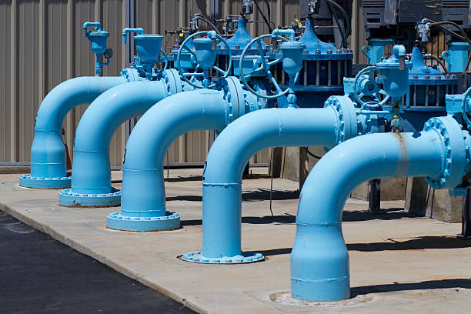
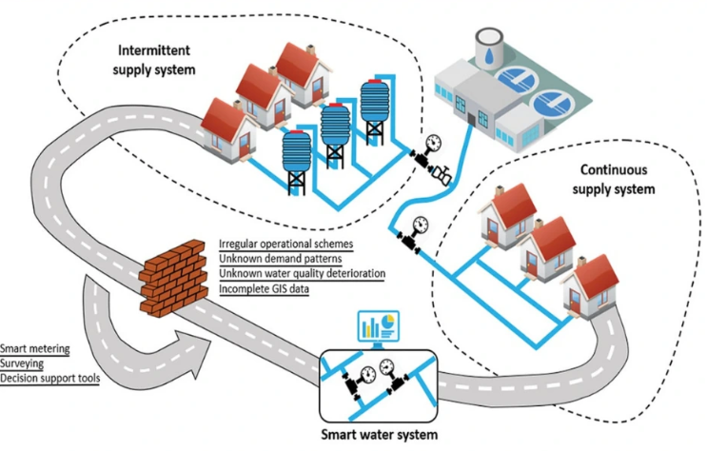
AIR DAN SANITASI BANGUNAN
B. JARINGAN AIR BERSIH
3. Sistem distribusi air bersih
Sistem jaringan pipa untuk mengalirkan air bersih yang sudah dioleh di PDAM ke konsumen.
Biasanya dialirkan terlebih dahulu ke storage tank untuk dikontrol kualitas air untuk konsumen jarak jauh.

Slide 8
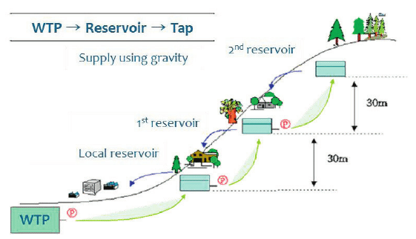
AIR DAN SANITASI BANGUNAN
B. JARINGAN AIR BERSIH
3. Sistem distribusi air bersih
Pipa transmisi: pipa yang berfungsi mengalirkan air dari sumber ke tempat pengolahan, reservoir atau ke pipa distribusi.
Pada pipa transmisi tidak ada pengambilan atau penyadapan air.
Pipa distribusi: pipa yang berfungsi mengalirkan air dari reservoir ke konsumen
Sistem distribusi terpusat
Sistem distribusi terdesentralisasi
Sistem gravitasi
Sistem tekanan

Slide 9
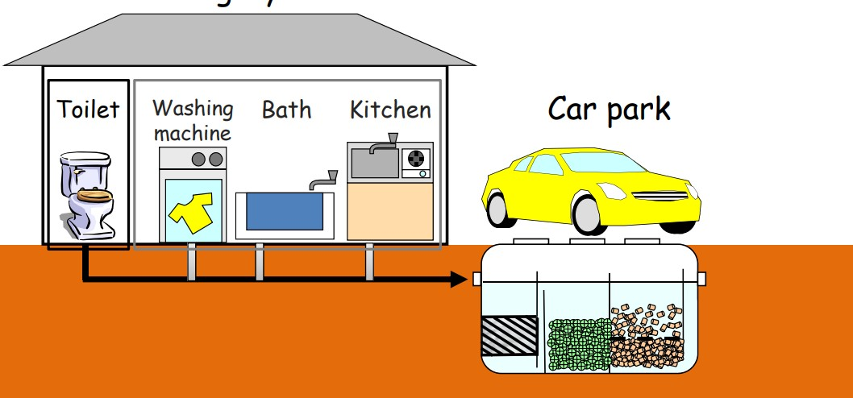
AIR DAN SANITASI BANGUNAN
C. SISTEM DISTRIBUSI AIR BERSIH BANGUNAN
Air setelah diolah di PDAM akan didistribusikan ke konsumen.
Air digunakan untuk keperluan sanitasi.
Air yang telah digunakan dialirkan melalui saluran pembuangan menuju sistem pengolahan air limbah.

Slide 10
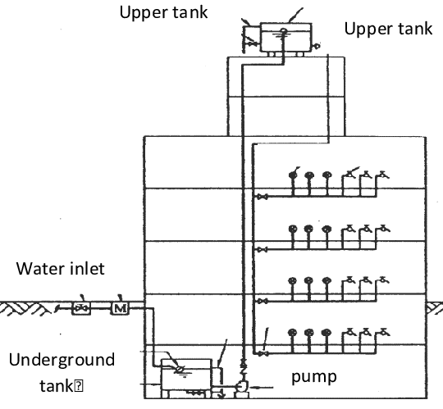
AIR DAN SANITASI BANGUNAN
C. SISTEM DISTRIBUSI AIR BERSIH BANGUNAN
Combined system: kombinasi kedua sistem
Down-feed system: menggunakan tangki penyimpanan di atap.
Up-feed system: memanfaatkan tekanan pompa untuk menaikkan air.

Slide 11
AIR DAN SANITASI BANGUNAN
C. SISTEM DISTRIBUSI AIR BERSIH BANGUNAN
Perbedaan sistem up-feed dan down-feed
Aspek | Sistem up-feed | Sistem down-feed
Tekanan air | Mengandalkan pompa | Mengandalkan gravitasi
Bangunan yang cocok | Bangunan rendah hingga menengah (≤ 10 lantai) | Bangunan tinggi (> 10 lantai)
Biaya awal | Lebih rendah | Lebih tinggi
Konsumsi anergi | Tinggi (pompa terus bekerja) | Lebih efisien (pompa hanya mengisi tangki)
Pemeliharaan | Lebih mudah (pompa dan ground tank) | Lebih sulit (tangki di atap)
Tekanan air pada lantai atas | Cenderung lebih rendah | Lebih stabil dan merata

Slide 12
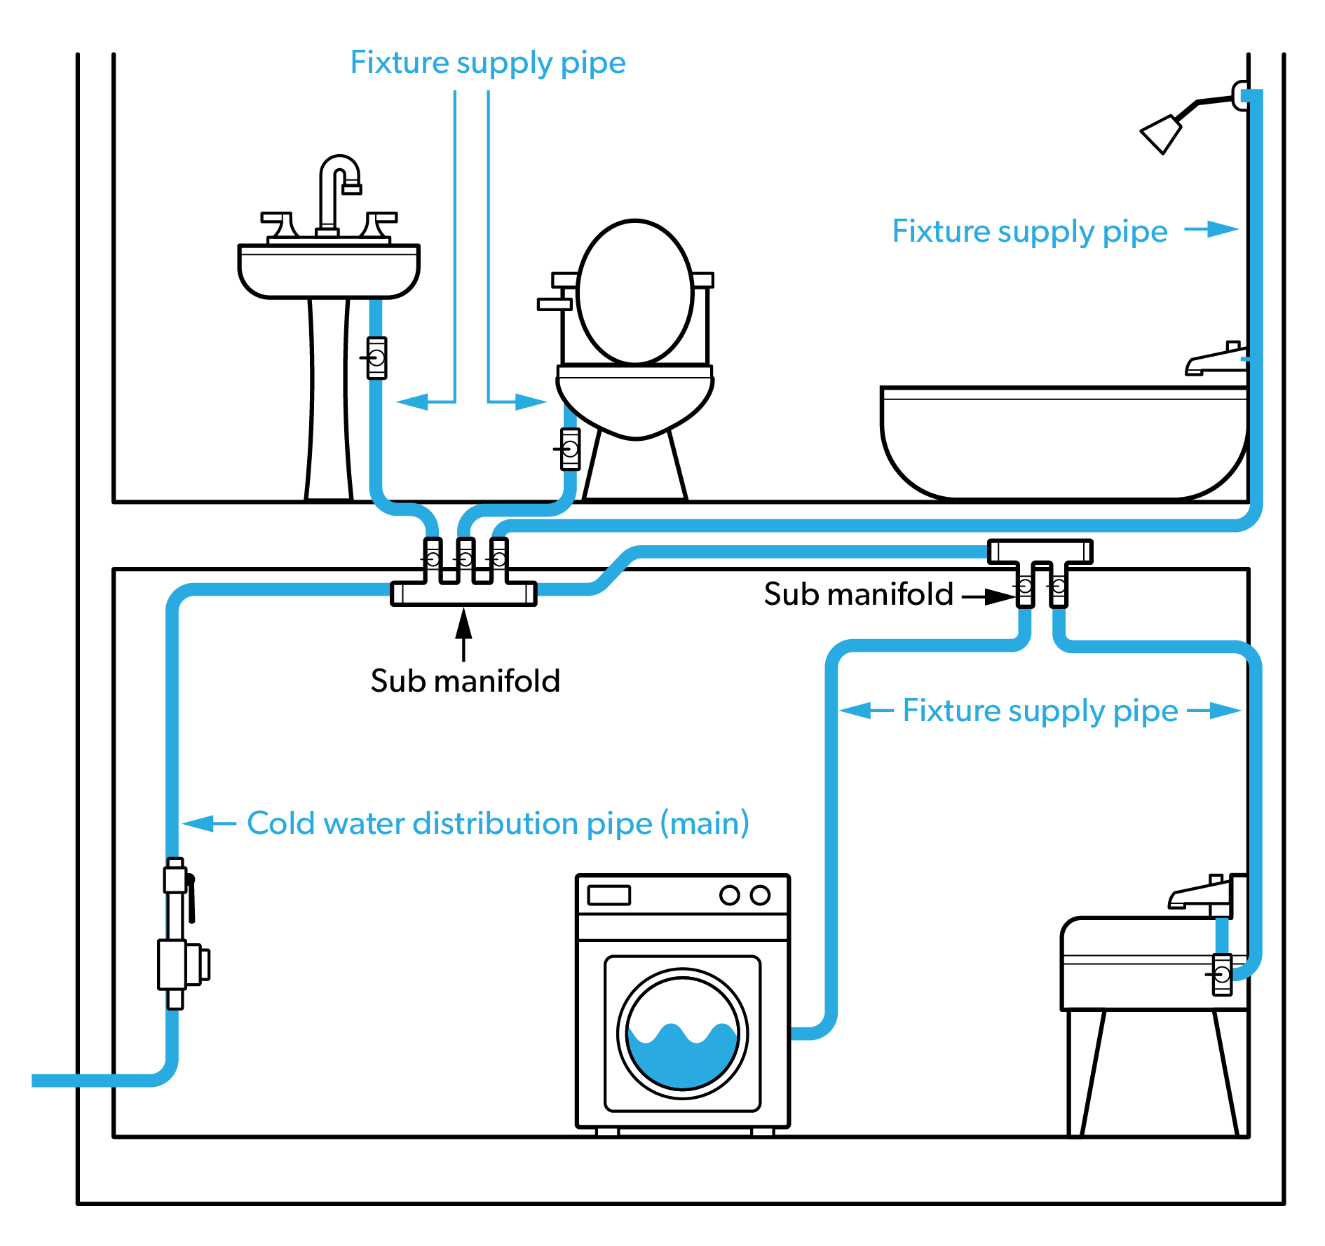
AIR DAN SANITASI BANGUNAN
D. SISTEM PENEMPATAN TOILET
Pendistribusian air bersih di bangunan dilengkapi dengan plumbing yang terdiri dari pipa air bersih dan pipa air limbah.

Slide 13
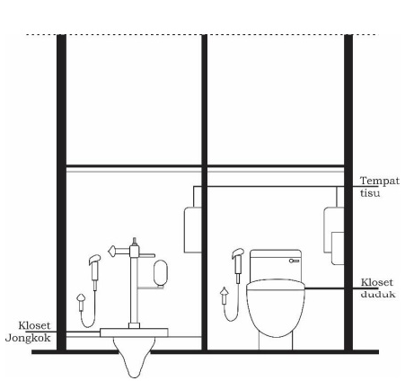
AIR DAN SANITASI BANGUNAN
D. SISTEM PENEMPATAN TOILET
1. Toilet Umum
Tampak samping
Tampak atas

Slide 14
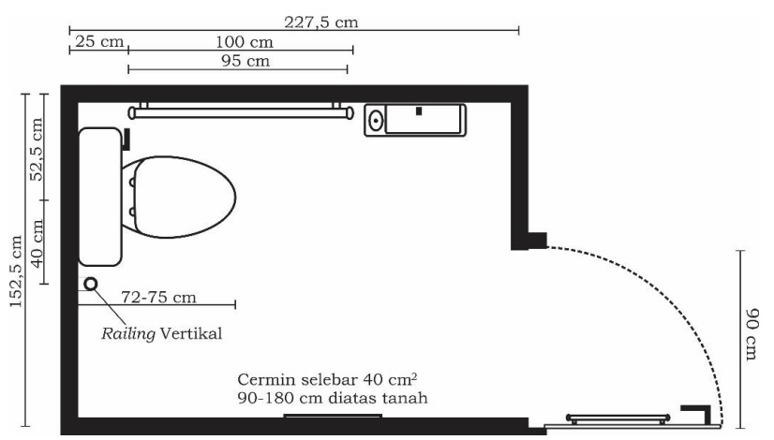
AIR DAN SANITASI BANGUNAN
D. SISTEM PENEMPATAN TOILET
2. Toilet Disabilitas
Tampak samping
Tampak atas

Slide 15
AIR DAN SANITASI BANGUNAN
D. SISTEM PENEMPATAN TOILET
2. Toilet Disabilitas

Slide 16
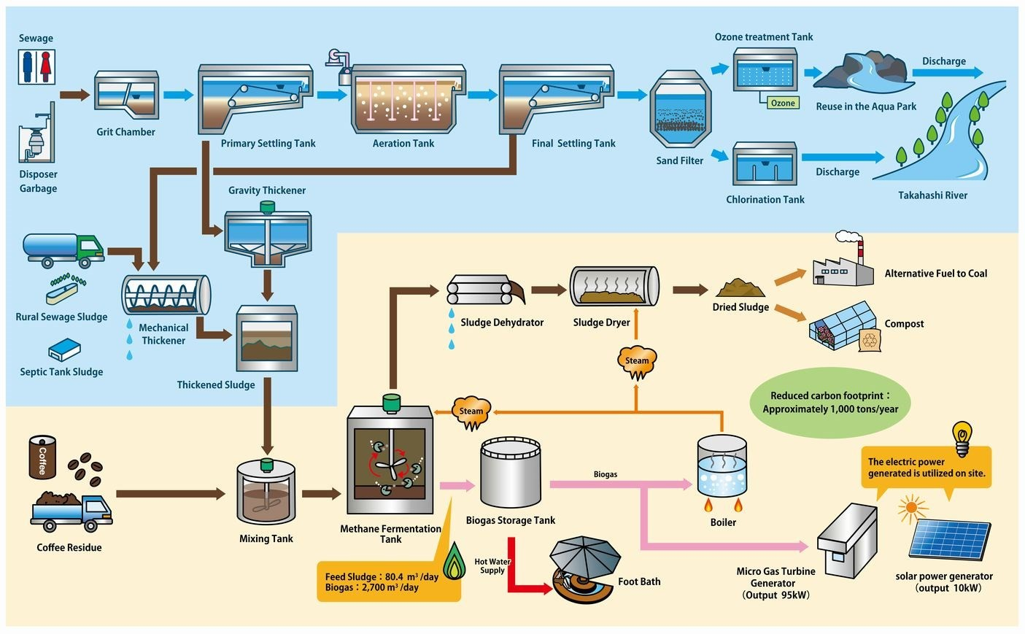
AIR DAN SANITASI BANGUNAN
E. SANITASI DAN SISTEM PENGOLAHAN AIR LIMBAH

Slide 17
Johkasou sebagai pengolahan limbah cair domestik
AIR DAN SANITASI BANGUNAN
E. SANITASI DAN SISTEM PENGOLAHAN AIR LIMBAH
Pengolahan limbah cair skala rumah tangga (septik tank)

Slide 18
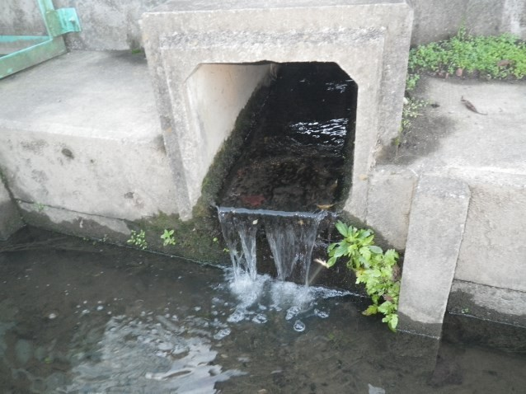
AIR DAN SANITASI BANGUNAN
E. SANITASI DAN SISTEM PENGOLAHAN AIR LIMBAH

Slide 19
AIR DAN SANITASI BANGUNAN
Tantangan dalam Pengelolaan Jaringan Air Bersih
Kebocoran pipa (leakage): kebocoran pada jaringan pipa dapat menyebabkan kehilangan air hingga 30% atau lebih.
Kualitas air: kontaminasi air dapat terjadi selama proses distribusi akibat kebocoran pipa atau infiltrasi air tanah yang tercemar.
Tekanan tidak merata: wilayah yang jauh dari pompa atau reservoir sering mengalami tekanan air yang rendah.
Pemeliharaan infrastruktur: pipa yang tua dan rusak membutuhkan biaya pemeliharaan yang tinggi.
Distribusi yang tidak merata: di beberapa daerah, pasokan air tidak merata, terutama di wilayah yang padat penduduk.

Slide 20
AIR DAN SANITASI BANGUNAN
Teknologi Modern dalam Jaringan Air Bersih
Untuk meningkatkan efisiensi dan kualitas layanan, beberapa teknologi modern telah diadopsi dalam pengelolaan jaringan air bersih:
Smart water metering: menggunakan sensor digital untuk memantau penggunaan air secara real-time dan mendeteksi kebocoran.
SCADA (supervisory control and data acquisition): sistem kontrol yang memantau dan mengendalikan jaringan distribusi air secara otomatis.
Zona tekanan (pressure zoning): membagi jaringan distribusi ke dalam zona tekanan yang berbeda untuk memastikan tekanan air yang merata di seluruh wilayah.
Pemantauan klalitas air online: menggunakan sensor untuk memantau parameter kualitas air seperti pH, kekeruhan, dan kandungan klorin secara real-time.

Slide 21
AIR DAN SANITASI BANGUNAN
Manfaat Jaringan Air Bersih yang Efisien
Kesehatan masyarakat: menjamin pasokan air yang aman dan bebas dari patogen, sehingga mengurangi risiko penyakit yang ditularkan melalui air.
Keberlanjutan lingkungan: mengurangi eksploitasi sumber air tanah dan mencegah pencemaran air permukaan.
Efisiensi ekonomi: mengurangi kehilangan air akibat kebocoran, sehingga menurunkan biaya operasional.
Kenyamanan pengguna: memastikan pasokan air yang stabil dan berkualitas, bahkan di daerah yang padat penduduk atau di gedung-gedung tinggi.

Slide 22
Terima kasih

